Slide 1
MBR0540T1 Design Review
日期：2018年8月8日
部门：产品研发中心
www.beeboxes.com

Slide 2
www.beeboxes.com
Issue
现象描述：K1识别头屏幕不亮，LCD

Slide 3
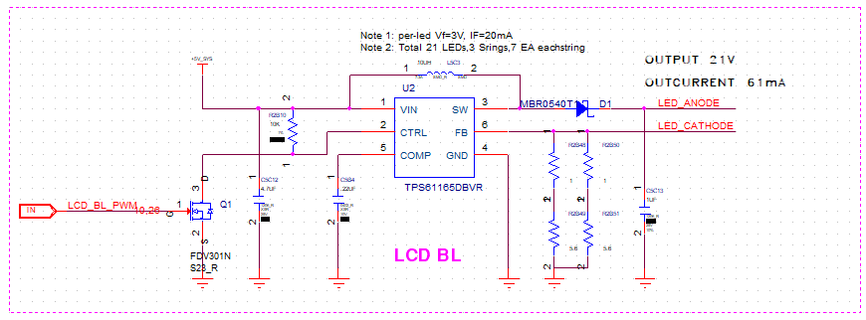
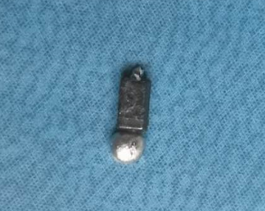
www.beeboxes.com
K1 LCD backlight driver circuit
1. 拆开机器发现D1二极管有烧灼痕迹
2. 用万用表测量有0.25V的导通压降
3. 实际加上LCD开机测量背光只有5V

Slide 4
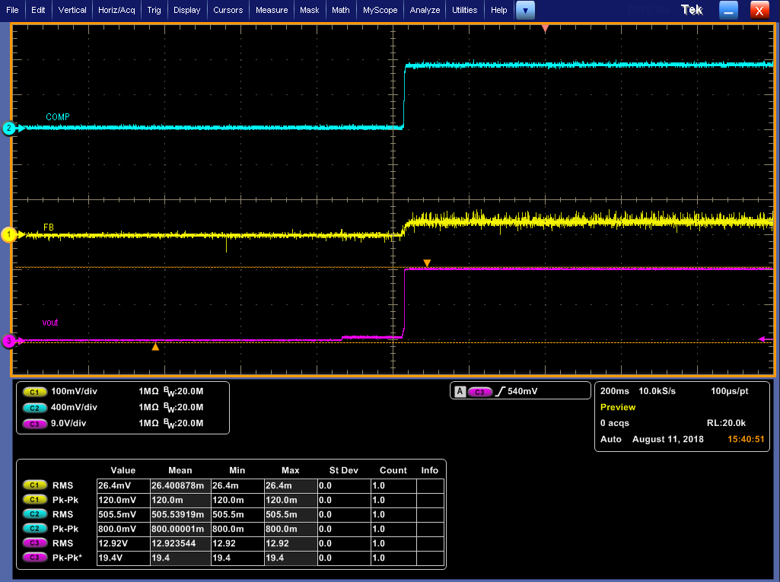
www.beeboxes.com
更换二极管后测量
测试条件：1. CTRL=5V
2. Vin=5V
3. 加上LCD
测量结果：
更换二极管以后，背光Vout=19V
FB电压只有40mV左右（此电压不正常）

Slide 5
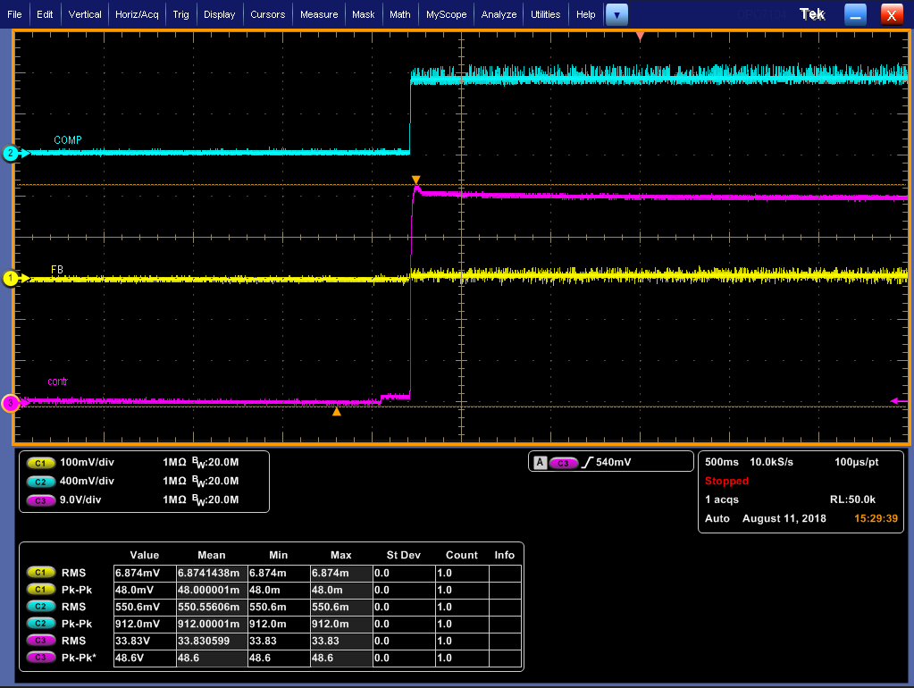
www.beeboxes.com
更换二极管后测量
测试条件：1. CTRL=5V
2. Vin=5V
3. 去掉LCD，Open输出
测量结果：
更换二极管以后，背光Vout=48V
（此电压异常）
FB电压只有10mV左右（此电压不正常）
DC-DC有过压保护，但是不知道为什么没有启动

Slide 6
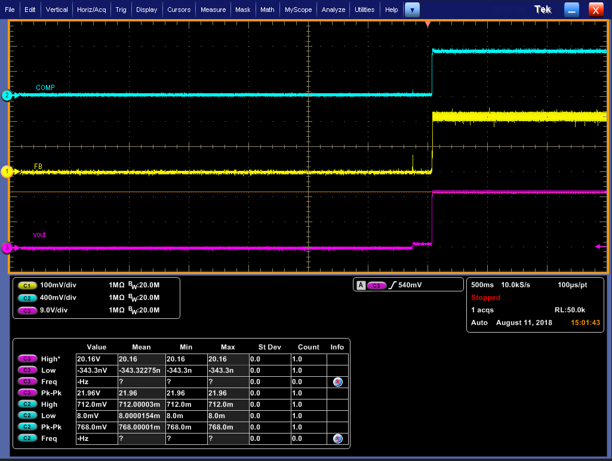
www.beeboxes.com
更换电感（位号L5C3）
测试条件：1. CTRL=5V
2. Vin=5V
3. 加上LCD
测量结果：
更换电感以后，背光Vout=20V
FB电压只有200mV左右
更换二极管及电感后，从测量结果来上来都正常了。

Slide 7
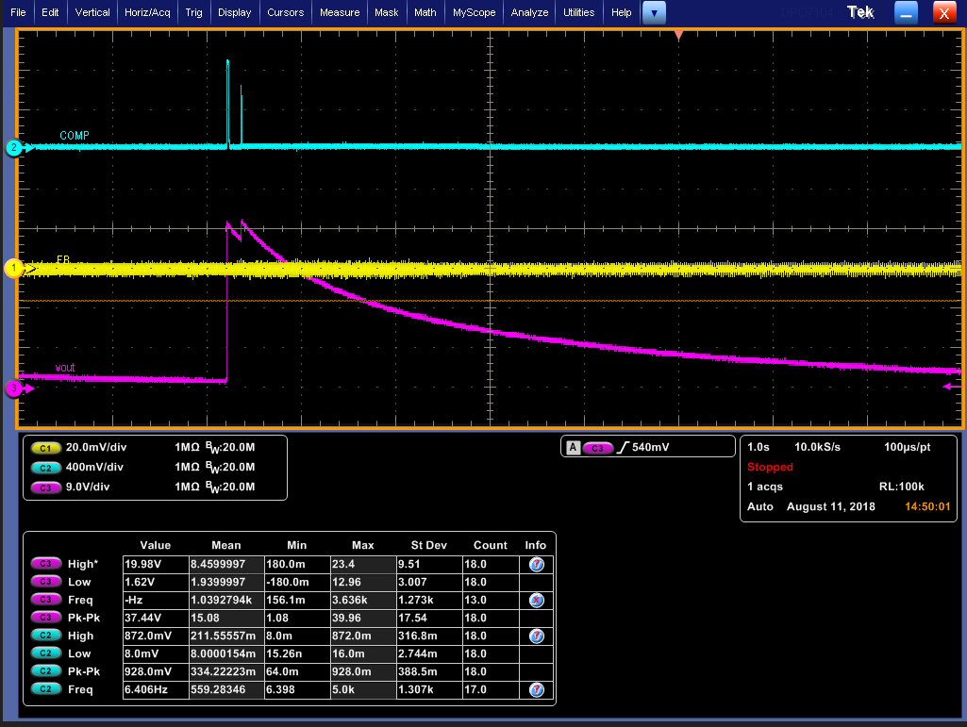
www.beeboxes.com
更换电感（位号L5C3）
测试条件：1. CTRL=5V
2. Vin=5V
3. 去掉LCD，Open输出
测量结果：
Vout到了38V左右就保护了
Comp也没有输出了
这种测量结果看着也是正常的。

Slide 8
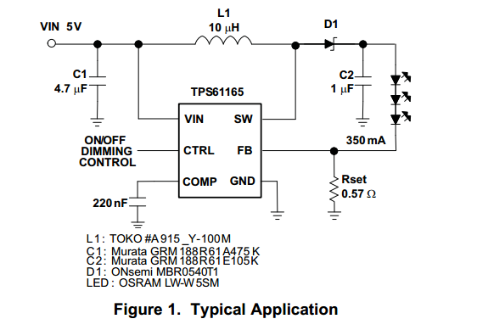
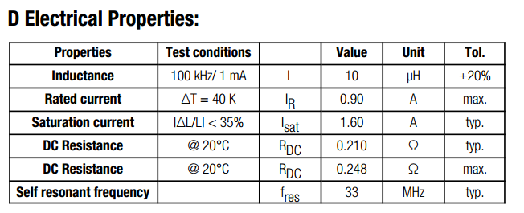
www.beeboxes.com
对比参考设计
目前对比只有10uH的电感用的不是推荐列表里的，我们用的是 WURTH的 74408941100，下面是参数。

Slide 9
www.beeboxes.com
分析总结
经过测量和对比测试后能得出以下结论
设计都符合规范，没有超限使用
二极管损坏
电感有问题（不明确是电感本身的问题，还是别的原因造成的）
电感虽然没有按照推荐值使用，但是从参数上来看是没有问题的
后续需要做的事情
需要TI帮忙解释一些问题不良电感为何会引起open电路的电压上升到48V，为何过压保护没有起作用。
需要伍尔特帮忙分析电感出现了什么问题？

Slide 10
北京蜂盒科技有限公司
北京市朝阳区广渠路3号竞园艺术中心23A
Tel : 15010668338
Email:wangchenguo@ beeboxes.com
THANKS

